Slide 1
S – T – P
Segmentation – Targeting - Positioning

Slide 2
Supaya MARKETING efektif & efisien, Perlu menggunakan strategi marketing
Segmentation
Targeting
Positioning

Slide 3
Kunci Pemahaman Pemasaran (Konsep STP)
Segmentasi
Kenali kelompok pasar anda (potensi dan target yang ada).
Apa perbedaan masing-masing dalam kelompok tersebut? Mengapa ada keunikan?
Targeting
Pilih kelompok yang akan menjadi fokus (komunikasi/ kampanye/penawaran) pasar saudara
Positioning
Apa pesan yang akan saudara ingin sampaikan?
Apa yang saudara inginkan dari target pasar dalam menilai bisnis saudara?

Slide 4
SEGMENTASI
Prinsip :
Pasar tidak homogen → konsekuensinya penawaran pemasaran perlu dibedakan bagi kelompok pelanggan yang berbeda

Slide 5
SEGMENTATION
Proses mengelompokkan pasar keseluruhan yang heterogen menjadi kelompok-kelompok atau segmen-segmen yang memiliki kesamaan dalam hal kebutuhan, keinginan, perilaku dan/atau respon terhadap program pemasaran spesifik.

Slide 6
SEGMENTASI
Rhenald Kasali : “Segmentasi adalah proses mengkotak-kotakkan pasar yang heterogen ke dalam potensial customer yang memiliki kesamaan kebutuhan dan atau kesamaan karakter yang memiliki respon yang sama dalam membelanjakan uangnya.”

Slide 7
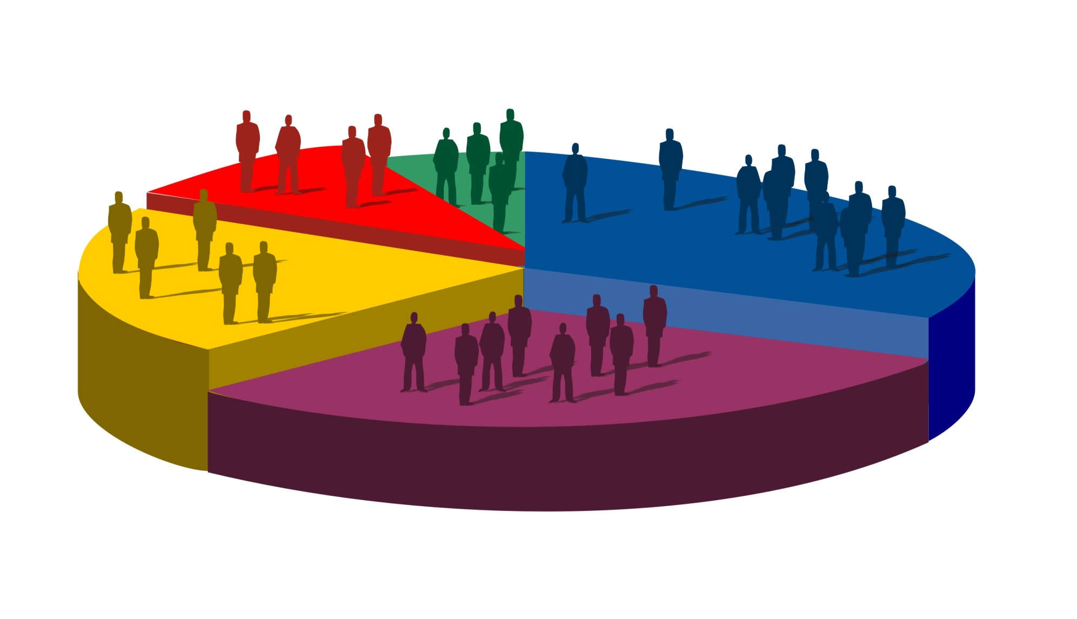
SEGMENTASI
Mensegmen pasar menggunakan variabel-variabel permintaan, seperti kebutuhan pelanggan, keinginan pelangan, manfaat yang dicari (benefit sought), solusi atas masalah yang dihadapi, situasi pemakaian, dan lain-lain.

Slide 8
SEGMENTASI
Perusahaan harus memahami cara melayani kebutuhan pelanggan tersebut.
Misalnya, pola berbelanja, lokasi geografis, ukuran pelanggan, daya beli, sensitivitas harga, dst.
Cara berkomunikasi dengan pelanggan, misalnya preferensi dan penggunaan media, sikap, aktivitas, minat, opini, dan lain-lain.

Slide 9
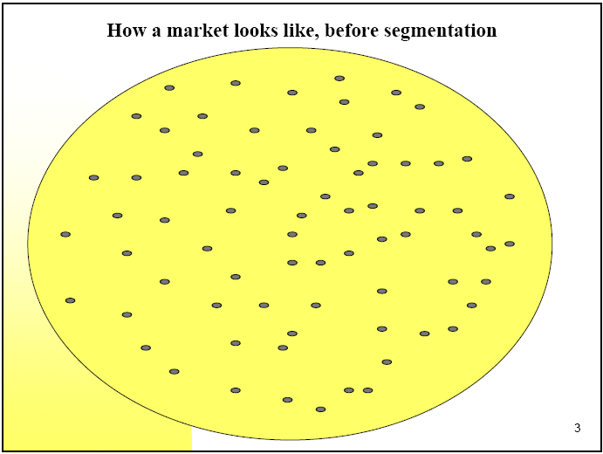
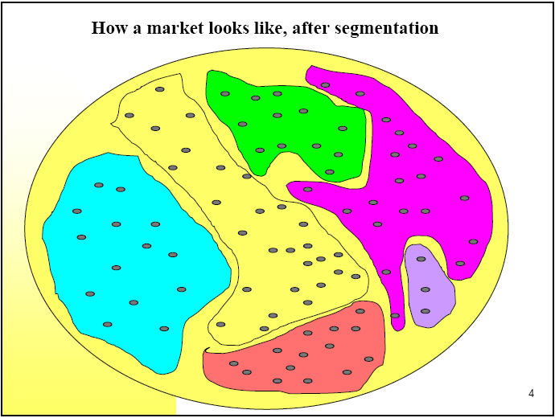
Ilustrasi Segmentasi

Slide 10
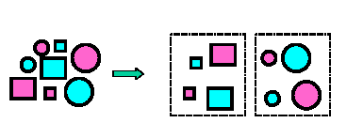
Ilustrasi Segmentasi
Asuransi untuk
investasi
Semua Pemilik Asuransi
Asuransi untuk
menghadapi resiko

Slide 11
KARAKTERISTIK UMUM MASYARAKAT DILIHAT DARI KEBUTUHAN UNTUK HIDUPNYA
Kebutuhan akan Perubahan
Harapan Masyarakat
Perubahan Teknologi
ANAK
REMAJA
DEWASA
MUDA
DEWASA
TUA
USIA
SOCIAL
AGAMA
JENIS
EDUKASI
LAINNYA
PRIA WANITA
Perubahan
Socio-ekonomi
GENDER
Kompetisi

Slide 12
CARA TERBAIK MENENTUKAN SEGMENTASI ADALAH
DENGAN PENDEKATAN KOMBINASI BERBAGAI PERSPEKTIF
Dimensi SEGMENTASI PELANGGAN
Keuangan
Kompetisi
* Lokal, regional, nasional, dan
lokasi internasional
* Lokasi kompetitor vslayanan pelanggan
Prestasi Produk/ jasa
Persepsi terhadap merk
Kendala
Persepsi
Geografi
umur, sex, pekerjaan,
status pernikahan
Kesempatan
Demografi
Kapan
Dimana
Bagaimana
Kombinasi
Kebutuhan
Sejarah Pelanggan
Setia
Tahap kehidupan
pilihan
Sebagai faktor
kunci
Manfaat Pelanggan
Sikap
Aktifitas/
Perilaku
Sikap ummu
Psychographics
Kehidupan sehari-hari
Kegiatan kerja

Slide 13
VARIABEL SEGMENTASI
Variabel Geografi : negara, kota, komplek perumahan, dll
Variabel Demografi : umur, jenis kelamin, ukuran keluarga, daur kehidupan keluarga, pendapatan, pekerjaan, agama, ras, pendidikan dan kebangsaan.
Variabel Psikososial : Kelas sosial, gaya hidup, kepribadian.
Variabel Tingkah Laku : Kesempatan, manfaat yang dicari, tingkat pemakaian, status loyalitas

Slide 14
Mengapa Segmentasi ?
Tantangan dalam pemasaran adalah untuk mengidentifikasi pasar potensial yang menguntungkan untuk dilayani karena jarang sekali satu program pemasaran dapat memuaskan pasar yang heterogen yang berbeda selera dan karakteristik.

Slide 15
Mengapa Segmentasi ?
Segmentasi memungkin perusahaan untuk lebih fokus dalam mengalokasikan sumber daya.
Segmentasi merupakan dasar untuk menentukan komponen-komponen strategi.
Segmentasi merupakan faktor kunci untuk mengalahkan pesaing, dengan memandang pasar dari sudut yang unik dan cara yang berbeda dari yang dilakukan pesaing.

Slide 16
Syarat segmentasi yang efektif
Measurable (terukur)
Substansial (banyak)
Accessible (dapat diakses)
Differentiable (dapat dibedakan)
Actionable (dapat dilayani)

Slide 17
Dasar segmentasi
Faktor-Faktor yang mempengaruhi tuntutan atau respon pelanggan yang berbeda.

Slide 18
Berapa banyak kriteria yang dugunakan untuk menentukan segmentasi pasar ?
Univariate Segmentasi, yaitu hanya menggunakan satu kriteria pengukuran.
Jenis kelamin, Kelas sosial, Umur
Multivariate Segmentasi, yaitu menggunakan beberapa kriteria pengukuran.
Geodemografis, Psikografis

Slide 19
Langkah-langkah Proactive segmentation
Menentukan kebutuhan segmentasi untuk pengembangan strategi
Memilih serangkaian variabel segmentasi berbasis kebutuhan
Memilih serangkaian variabel segmentasi berdasarkan atribut produk yang bernilai
Memilih prosedur untuk mengagregasi pelanggan ke dalam segmen-segmen yang sesuai
Menyusun berbagai macam segmen pelanggan
Memilih jumlah segmen yang ingin digunakan
Davis & Devinney (1997)

Slide 20
Contoh basis segmentasi pasar konsumen akhir dan pasar industrial
Basis Segmentasi | Contoh Segmen Pasar
GEOGRAFIS Benua Kawasan Global Negara Kawasan negara Kepadatan penduduk Ukuran kota atau desa Iklim | Asia, Afrika, Eropa, Amerika, Australia, Antartika Asia Tenggara, Mediterania, Eropa Barat Indonesia, RRC, Amerika Serikat, Australia Kawasan timur, kawasan barat Indonesia <5000 orang, 5000 – 19.999 orang, 20.000-49.999 orang, lebih dari 50.000 orang Urban, sub urban, rural Tropis, sedang, dingin

Slide 21
Contoh basis segmentasi pasar konsumen akhir dan pasar industrial
Basis Segmentasi | Contoh Segmen Pasar
DEMOGRAFIS Usia Gender Ukuran keluarga Siklus hidup keluarga Penghasilan Pendidikan Status pernikahan | < 6 tahun, 6-12, 13-19, 20-29, 30-39, 40-49, 50+ Pria, wanita 1-2 orang, 3-4 orang, lebih dari 4 orang Single, menikah, blm pny anak, menikah pny anak, tinggal sendiri < Rp 500.000/bln, Rp 500.000-Rp 999.999/bln, 1.000.000-1.999.999/bln, 2.000.000-2.999.999/bln, Rp 3.000.000 ke atas SD, SLTP, SLTA, Diploma, S1, S2, S3 Single, menikah, bercerai, duda/janda

Slide 22
Contoh basis segmentasi pasar konsumen akhir dan pasar industrial
Basis Segmentasi | Contoh Segmen Pasar
SOSIAL Budaya Sub budaya Agama Ras Kebangsaan Kelas Sosial | Amerika, Hispanik, Afrika, Asia, Eropa Islam, Katholik, Kristen, Buddha, Hindu European, American, Asian American, African American, Hispanik American Indonesia, Australia, Malaysia, Inggris, dll Kelas atas, kelas menengah, kelas pekerja, kelas bawah

Slide 23
Contoh basis segmentasi pasar konsumen akhir dan pasar industrial
Basis Segmentasi | Contoh Segmen Pasar
PIKIRAN & PERASAAN Pengetahuan Keterlibatan Sikap Manfaat yang dicari Innovativeness Readiness stage Persepsi thd resiko | Pakar, orang baru Tinggi, sedang, rendah Positif, netral, negatif Kenyamanan, ekonomi, prestise Innovator, early adopter, early mojority, late majority, laggards, non-adopter Unware, aware, interested, desirous, plan to purchase Tinggi, rendah, sedang

Slide 24
Contoh basis segmentasi pasar konsumen akhir dan pasar industrial
Basis Segmentasi | Contoh Segmen Pasar
PERILAKU Penggunaan media Pemakaian media spesifik Metode Pembayaran Status loyalitas Tingkat pemakaian Status pemakaian Situasi pemakaian | Surat kabar, majalah, TV, internet Femina, Ayah Bunda, Jakarta post, dll Kas, cheque, kartu kredit Tidak loyal, agak loyal, loyal sejati Rendah, sedang, tinggi Non pemakai, mantan pemakai, pemakai saat ini, pemakai potensial Berlibur, di rumah, di kantor, commuting

Slide 25
Contoh basis segmentasi pasar konsumen akhir dan pasar industrial
Basis Segmentasi | Contoh Segmen Pasar
ANCANGAN KOMBINASI Psikografis Orang / situasi Geodemografis | Achievers, stivers, strugglers Makan siang bagi mahasiswa, makan malam bisnis bagi eksekutif Sistem PRIZM (Potential Ranking Index by Zip Market) yang mengelompokkan lingkungan tempat tinggal di AS ke dlm 62 kluster konsumen. Setiap kluster didasarkan pada kode pos, informasi demografis dari sensus penduduk, info mengenai pemakaian produk, penggunaan media, dan preferensi gaya hidup

Slide 26
Segmentasi Demografis
Demografi mudah digunakan sebagai dasar segmentasi.
Mudah diukur.
Mudah diinterpretasikan.
Sangat berguna untuk menyusun strategi pemasaran.

Slide 27
Demografi-Gender
Wanita merupakan target segmen untuk fasion, cosmetik, perhiasan.
Pria merrupakan target segmen untuk jasa keuangan, properti.

Slide 28
Demografi-Umur
School children
University students
First time workers and adults
Ageing population

Slide 29
Family life cycle.
Single Young
Newly married young couples
Divorced without children
Full nest 1
Full nest 2
Full nest 3
Divorced with children
Empty nest 1
Older single people

Slide 30
Social class.
No | Kelas Sosial | Pekerjaan
1 | Upper middle class | Top manajer, Profesional.
2 | Middle class | Midle Manajer, profesional
3 | Lower middle class | Supervisior, Lower manajer.
4 | Skilled working class | Skilled manual workers
5 | Working class | Semi- and unskilled manual workers
6 | Persons at lower level of subsistence | State pensioners, casual lowest grade workers

Slide 31
Segmentasi Psychografis
Melibatkan pengelompokkan orang-orang dalam hal perilaku, nilai, dan gaya hidup.
Contoh: Porsche Cars North Amerika diperuntukkan bagi lelaki usia 40th ke atas, sarjana, dan memiliki pendapatan $200,000 per tahun

Slide 32
Segmentasi Psikografik
Backer Spielvogel & Bates’ Global Scan →18 negara
Strivers (26%): anak muda dgn umur rata-rata 31 thn yg mengejar kesuksesan dan mencari materi.
Achievers (22%): lebih tua dr strivers, berlebihan scr materi, mobile, telah menemukan kesuksesan, mementingkan kualitas.
Pressured (13%): mayoritas wanita, keuangan konstan, adanya tekanan dr keluarga, memiliki masalah kehidupan.
Adapters (18%): Usia lanjut usia yang hidup dgn menjaga nilai2 hidup dgn tetap terbuka dgn perubahan
Traditional (16%): Mereka yg menjaga nilai2 sejarah, budaya, dan warisan leluruhnya

Slide 33
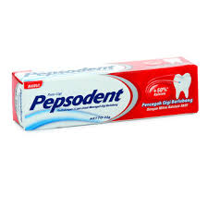
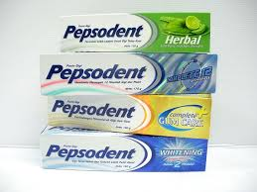
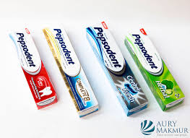
Mass Marketing to Micro Marketing

Slide 34
TARGETING
Mengevaluasi daya tarik masing-masing segmen menggunakan variabel-variabel yang bisa mengkuantifikasi kemungkinan permintaan dari setiap segmen (misalnya tingkat pertumbuhan segmen bersangkutan), biaya melayani setiap segmen (misalnya biaya distribusi), biaya memproduksi produk dan jasa yang diinginkan pelanggan (misalnya biaya produksi dan diferensiasi produk), dan kesesuaian antara kempetensi inti provider dengan peluang pasar
Memilih satu atau lebih segmen sasaran yang ingin dilayani berdasarkan potensi segmen tersebut dan kesesuaiannya dengan strategi provider.

Slide 35
3 STRATEGI PENCAKUPAN PASAR
Pemasaran tak berbeda :
MARKETING MIX SEGMEN PASAR
Pemasaran berbeda :
MARKETING MIX 1 SEGMEN PASAR 1
MARKETING MIX 2 SEGMEN PASAR 2
MARKETING MIX 3 SEGMEN PASAR 3
Pemasaran terpusat :
MARKETING MIX SEGMEN PASAR KHUSUS

Slide 36
POSITIONING
Mengidentifikasi konsep positioning bagi produk dan jasa perusahaan yang atraktif bagi pelanggan sasaran dan kompatebel dengan citra korporat yang diharapkan perusahaan.

Slide 37
POSITIONING me“letak”kan merek di benak target
Lux, sabun kecantikan para bintang
Coca Cola, it’s the real thing
Aceh, serambi Mekkah

Slide 38
POSITIONING DIFERENSIASI (tangible dan intangible)

Slide 39
3 langkah Positioning
Memilih konsep positioning
Merancang dimensi atau fitur yang paling efektif dalam mengkomunikasikan posisi yang diharapkan
Mengkoordinasi komponen bauran pemasaran untuk menyampaikan pesan yang konsisten

Slide 40
Memilih konsep positioning
Apa yang penting bagi pasar sasaran ?
Contoh : atribut penting bagi orang tua yang memilih playgroup buat anaknya : lokasi, biaya, reputasi institusi, jumlah siswa per kelas, fasilitas pendidikan, reputasi staf /guru, dll
Apa Atribut penting dalam memilih RS?

Slide 41
Merancang dimensi atau fitur yang paling efektif dalam mengkomunikasikan posisi yang diharapkan
Sebuah produk bisa dikomunikasikan melalui:
nama merek,
slogan,
penampilan atau fitur produk lainnya,
tempat penjualan produk,
penampilan karyawan,
dll

Slide 42
Mengkoordinasi KOMPONEN BAURAN PEMASARAN untuk menyampaikan pesan yang konsisten
Attribute positioning – ukuran, keamanan, komposisi bahan, pengalaman
Benefit positioning – pasta gigi pemutih, menyegarkan mulut, menjaga kesh gusi
Use or application positioning – Bodrex: Boleh diminum sebelum makan, Sanaflu: tanpa rasa kantuk
User positioning – Pocket camera utk amatir, kamera canggih utk profesional
Competitor positioning – Pepsi: Next Generation, 7Up: the Un Cola
Product category positioning – Kopiko: kopi dalam bentuk permen
Quality or price positioning – Motor China

Slide 43
Tugas
Amati Suatu Rumah Sakit
Analisis Rumah Sakit itu berdasarkan konsep STP !
Presentasikan minggu depan !

